Slide 1
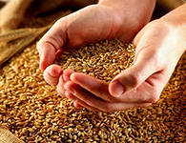
Многообразие сельскохозяйственных растений.

Slide 2
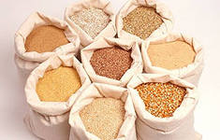
Растения, выращиваемые человеком для получения продуктов питания, сырья для промышленности, в декоративных целях называются культурными растениями.

Slide 3
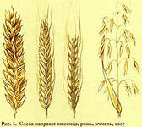
Среди полевых культур ведущее место занимают злаковые зерновые культуры:
пшеница,
рожь,
овес,
ячмень.
Их называют хлеба первой группы, так как из них делают муку и выпекают хлебобулочные и кондитерские изделия (ячмень используется для приготовления солода и дрожжей).

Slide 4
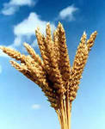
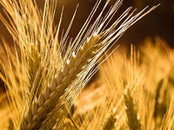
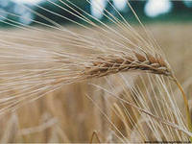
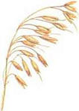

Slide 5
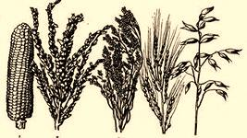
гречиха,
просо,
сорго.
К хлебам второй группы относятся зерновые крупяные культуры. Солому зерновых культур используют в животноводстве.

Slide 6
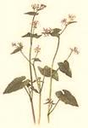
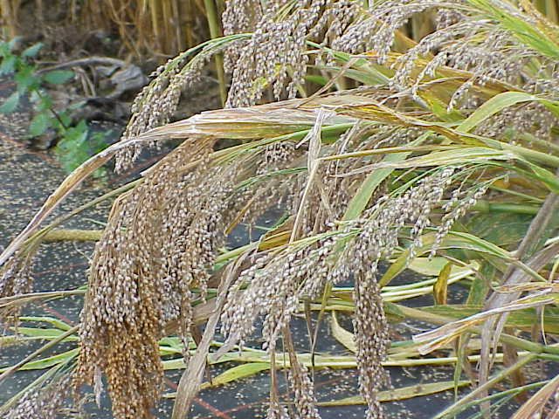
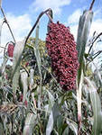

Slide 7
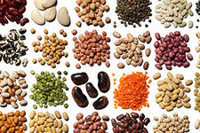
Зернобобовые культуры:
горох,
бобы,
фасоль,
соя,
чечевица.
Зернобобовые культуры – имеют высокую питательную ценность. В них содержится большое количество белков, необходимых для организма человека.

Slide 8
Плодовые и ягодные культуры:
Плодовые и ягодные культуры растут в России повсеместно.
Плоды и ягоды имеют высокую питательную ценность. Они содержат необходимые для здоровья человека полезные вещества.
Из плодов и ягод готовят соки, варенья, джемы, компоты.
Их используют в кондитерской и лекарственной промышленности.
яблоня,
груша,
вишня,
слива.

Slide 9
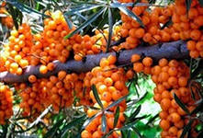
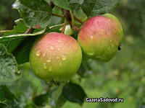
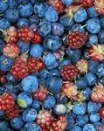
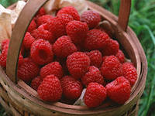
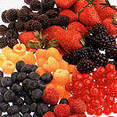

Slide 10
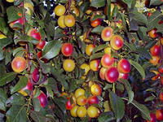
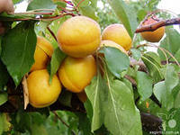
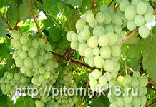
Абрикос, алыча, апельсин, лимон, мандарин, гранат, виноград – теплолюбивые растения и растут в нашей стране преимущественно в южных районах.

Slide 11
Овощные культуры:
капуста,
томат,
огурец,
морковь,
свекла,
лук,
редис,
укроп,
петрушка,
картофель.
Овощные культуры являются высокоценными продуктами питания.
Питательные вещества у овощных растений накапливаются в различных частях: плодах, в корнях (корнеплодах), в листьях.
Овощные растения полезны не только для человека, но и для животных.

Slide 12
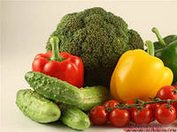
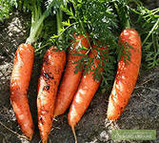
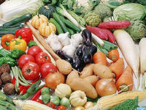

Slide 13
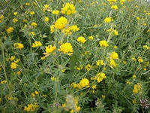
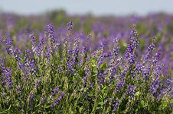
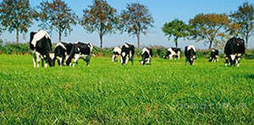
Кормовые травы:
тимофеевка,
лисохвост,
клевер,
люцерна.
Кормовые травы идут на корм домашним животным, на заготовку сена и силоса.
Их выращивают на пастбищах для летнего выпаса скота.

Slide 14
Сельскохозяйственные растения различают по продолжительности жизни:
Однолетние растения;
Двулетние растения ;
Многолетние растения.

Slide 15
Однолетние растения - цветут, плодоносят и образуют семена в год посева.
К ним относятся все зерновые злаковые (рожь, пшеница, ячмень, овес) и крупяные(рис, просо, сорго) растения, зернобобовые (горох, фасоль, бобы) и некоторые овощные (томат, огурец, тыква, кабачки, укроп, картофель) культуры.

Slide 16
Двулетние растения – в первый год жизни образуют органы, употребляемые в пищу: капуста – кочан;
морковь, свекла, репа, редька, корневая петрушка – корнеплоды.
На второй год они дают семена.

Slide 17
Многолетние растения растут и плодоносят от 3 до 20 и более лет.
К многолетним относятся все плодовые, ягодные и некоторые овощные растения, например лук-батун, хрен, щавель.

